Slide 1

17 可贵的沉默

Slide 2



Slide 3

神气十足 左顾右盼 寂然无声
祝贺 蕴藏 恰好 犯罪
沉静 缓和 外婆 建议
惊喜 表达 烦恼 享受
霎时 赦免 稚拙 迅速

Slide 4
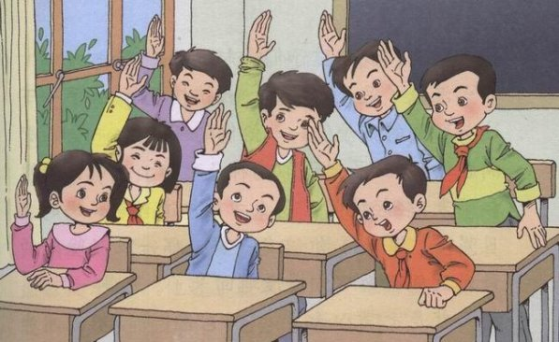
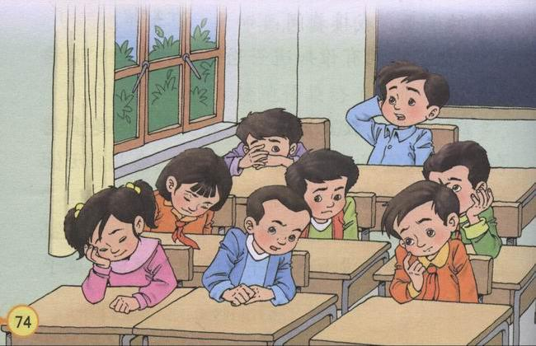

Slide 5
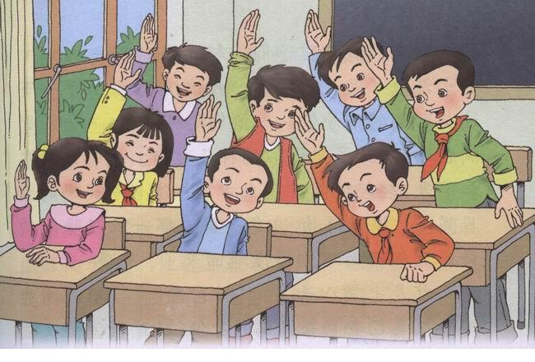
他们骄傲地举起了手，有的还神气十足地左顾右盼。

Slide 6
教室里寂然无声，没有人举手，没有人说话。孩子们沉默着……

Slide 7
我想去寻找蕴藏在他们心灵深处的、他们自己还没有意识到的极为珍贵的东西。
先读一读这句话。
再联系上下文的内容，试着给这句话填填空： 他们已经意识到的是：（ ）， 还没有意识到的极为珍贵的东西是：（ ）。
小组内说一说，完成填空。
父母对自己的关爱
主动关爱父母，学会关心他人。

Slide 8
结束这堂课时，我给孩子们提了个建议：为了给父母一份特别的惊喜，你们最好用一种不被父母察觉的方式了解父母的生日，而祝贺的方式可以是多种多样的，但记住一点，只要你表达了自己的爱，再稚拙的礼物他们也会觉得珍贵无比。
如果你当时也在教室里，听了老师的这个建议，你会怎样做？

Slide 9
这一片沉默给了我多大的享受啊！
“享受”是什么意思？文中的“我”指的是谁？
你能联系上文，试着填填这三句话吗？相信你是最棒的！
这一片沉默给了孩子们多大的享受啊！他们懂得了
这一片沉默给了爸爸妈妈多大的享受啊！他们感受到了
这一片沉默给了我多大的享受啊！我
3. 小组交流。
关爱他人
来自儿女的关爱
感到无比欣慰

Slide 10
综合性学习：
（回忆、了解父母关心爱护自己的事情）
回忆：打开影集或观看家庭录象，找到父母教自己走路、陪着游戏……的记录
观察：了解父母平时是怎样为自己操劳的。
询问：向亲人和邻居了解，你小时候父母是怎样疼爱你的。

Slide 11

请你制作一个爱心卡，把要祝福的人物、时间及自己的打算列出来便于实施献爱心行动。
人物 时间 祝福
母亲 母亲节 买一束花
父亲 父亲节 买一份礼物
爷爷
奶奶
老师
同学
班集体
……

